Slide 1
Algoritmus Dynamic Time Warping
Dana Nejedlová
Katedra informatiky
Ekonomická fakulta
Technická univerzita v Liberci

Slide 2
Zdroje
Tim Roughgarden: Algorithms Illuminated Part 3: Greedy Algorithms and Dynamic Programming. 1st ed. Soundlikeyourself Publishing, 2019. ISBN: 978-0-9992829-4-6 (Paperback). ISBN: 978-0-9992829-5-3 (ebook).
Daniel Jurafsky, James H. Martin: Speech and Language Processing. 3rd ed. draft. 2022. https://web.stanford.edu/~jurafsky/slp3/
Michael A. Trick: A Tutorial on Dynamic Programming. 1998. https://mat.gsia.cmu.edu/classes/dynamic/dynamic.html
Dana Nejedlová: Porovnání dvou slov metodou Dynamic Time Warping. https://efis.tul.cz/~dana.nejedlova/

Slide 3
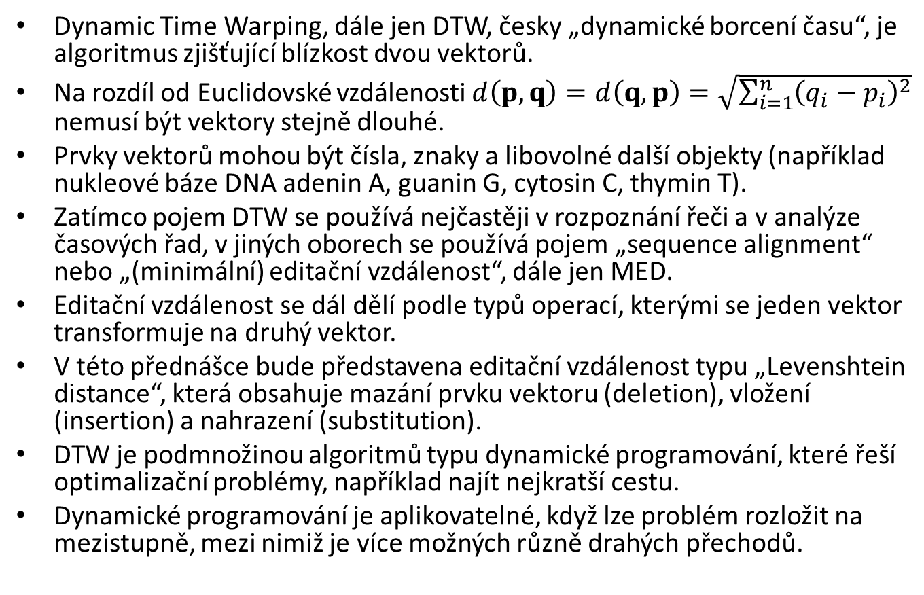
Definice
Dynamic Time Warping, dále jen DTW, česky „dynamické borcení času“, je algoritmus zjišťující blízkost dvou vektorů.
Na rozdíl od Euclidovské vzdálenosti $d\left(p,q\right)=d\left(q,p\right)=\sqrt{\sum_{i=1}^{n}{{\left(q_{i}−p_{i}\right)}^{2}}}$ nemusí být vektory stejně dlouhé.
Prvky vektorů mohou být čísla, znaky a libovolné další objekty (například nukleové báze DNA adenin A, guanin G, cytosin C, thymin T).
Zatímco pojem DTW se používá nejčastěji v rozpoznání řeči a v analýze časových řad, v jiných oborech se používá pojem „sequence alignment“ nebo „(minimální) editační vzdálenost“, dále jen MED.
Editační vzdálenost se dál dělí podle typů operací, kterými se jeden vektor transformuje na druhý vektor.
V této přednášce bude představena editační vzdálenost typu „Levenshtein distance“, která obsahuje mazání prvku vektoru (deletion), vložení (insertion) a nahrazení (substitution).
DTW je podmnožinou algoritmů typu dynamické programování, které řeší optimalizační problémy, například najít nejkratší cestu.
Dynamické programování je aplikovatelné, když lze problém rozložit na mezistupně, mezi nimiž je více možných různě drahých přechodů.

Slide 4
Nalezení nejkratší cesty
B
7
E
1
2
4
3
4
6
H
3
6
A
4
C
2
F
J
3
I
4
2
4
1
3
4
D
G
3
5
Podle Michael A. Trick: A second example
Máme najít nejkratší cestu z uzlu A do uzlu J. Délka cest je vyjádřena čísly na spojích mezi uzly.

Slide 5
Nalezení nejkratší cesty pomocí dynamického programování
E | 2 + 7 = 9 | F | 2 + 4 = 6 | G | 2 + 6 = 8 | H | 6 + 1 = 7 (E) | I | 6 + 4 = 10 | J | 7 + 3 = 10 (H)
 | 4 + 3 = 7 |  | 4 + 2 = 6 |  | 4 + 4 = 8 |  | 3 + 6 = 9 |  | 3 + 3 = 6 (F) |  | 6 + 4 = 10 (I)
 | 2 + 4 = 6 (D) |  | 2 + 1 = 3 (D) |  | 2 + 5 = 7 (D) |  | 7 + 3 = 10 |  | 7 + 3 = 10
Uzel A je výchozí.
V uzlech B, C a D nic neřešíme, protože do nich vede jen jediná cesta.
V ostatních uzlech vypočteme, ze kterého předchozího uzlu jsme se do nich dostali nejkratší cestou a tento uzel a dosavadní nejkratší délku cesty si zapamatujeme. Po dosažení cíle využijeme zapamatované uzly pro rekonstrukci nejkratší cesty.
Nejkratší cesta je J-H-E-D-A nebo J-I-F-D-A.

Slide 6
MED dvou slov
Kolik úprav typu deletion, insertion a substitution musíme minimálně udělat na prvním slově, abychom z něj udělali druhé slovo?
1. slovo: milan
2. slovo: alena

Slide 7
Výsledek MED dvou slov
n | 5 | 4 | 4 | 4 | 3 | 4
a | 4 | 3 | 3 | 3 | 4 | 4
l | 3 | 3 | 2 | 3 | 4 | 5
i | 2 | 2 | 2 | 3 | 4 | 5
m | 1 | 1 | 2 | 3 | 4 | 5
 | 0 | 1 | 2 | 3 | 4 | 5
 |  | a | l | e | n | a
n | d | d | d | d | m | i
a | d | m | d | s | i | m
l | d | d | m | i | i | i
i | d | d | s | i | i | i
m | d | s | i | i | i | i
 | 0 | i | i | i | i | i
 |  | a | l | e | n | a

Slide 8
1. Předepíšeme tabulku.
n | 5
a | 4
l | 3
i | 2
m | 1
 | 0 | 1 | 2 | 3 | 4 | 5
 |  | a | l | e | n | a
n | d
a | d
l | d
i | d
m | d
 | 0 | i | i | i | i | i
 |  | a | l | e | n | a

Slide 9
2. Vyplníme levou dolní buňku.
n | 5
a | 4
l | 3
i | 2
m | 1 | 1
 | 0 | 1 | 2 | 3 | 4 | 5
 |  | a | l | e | n | a
n | d
a | d
l | d
i | d
m | d | s
 | 0 | i | i | i | i | i
 |  | a | l | e | n | a

Slide 10
Vyplnění levé dolní buňky
Úpravy a jejich směry ze sousedních spodních a levých buněk
  Deletion „d“ je směr nahoru ↑ a má cenu 1.
  Insertion „i“ je směr doprava → a má cenu 1.
  Substitution „s“ je směr diagonálně ↗ a má cenu 1.
  Match „m“ (písmena jsou stejná) je směr ↗ a má cenu 0.
V horní tabulce vybereme směr, kterým se dostaneme do vyplňované buňky nejlevněji.
  Směry ze sousedních buněk, kterými se dostaneme do vyplňované buňky, a úpravy
    Z levé buňky – směr →, úprava „i“.
    Z dolní buňky – směr ↑, úprava „d“.
    Z buňky vlevo dole – směr ↗, úprava „s“ nebo „m“.
  Vybereme směr ↗, a protože písmena nejsou stejná, tak je to „s“.
V horní tabulce vyplníme celkovou cenu úpravy.
  Celková cena úpravy = sousední (levé, dolní nebo vlevo dole) číslo v horní tabulce + cena vybrané úpravy.
  Zde je minimální součet sousedního čísla a ceny úpravy 0 + 1 = 1.
  Tedy 0 v buňce vlevo dole + cena směru „s“.
V dolní tabulce vyplníme symbol úpravy.
  Zde je to „s“.

Slide 11
Dokončení algoritmu
Vyplňujeme postupně buňky, které mají vyplněné všechny 3 sousední buňky.
Jako poslední vyplníme buňku vpravo nahoře.
  Číslo v této buňce představuje minimální editační vzdálenost, tedy hodnotu MED, jako celkovou cenu úprav, které se musí udělat v prvním slově, abychom z něj dostali druhé slovo.
  Pokud bychom chtěli porovnávat podobnost různých dvojic různě dlouhých slov, musela by se MED dělit délkou delšího slova ve dvojici.
    Například bychom chtěli porovnat vzdálenost slov „pes“ a „ves“ se vzdáleností slov „trafika“ a „afrika“.
V dolní tabulce provedeme rekonstrukci nejkratší cesty, tzv. backtracking nebo backtrace.
  Začneme v buňce vpravo nahoře.
  Písmeno
    „d“ nás odkáže dolů ↓,
    „i“ nás odkáže doleva ←,
    „s“ nebo „m“ nás odkáže dolů doleva ↙.
  Z buňky, kam jsme byli odkázáni, pokračujeme dál, až se dostaneme do buňky s číslem 0.
  Výsledkem je řetězec úprav.
    Zde je to „sdmsmi“ jako typy úprav slova „milan“, abychom z něj dostali slovo „alena“.
      Nahradíme „m“ za „a“. Vymažeme „i“. Písmeno „l“ souhlasí. Nahradíme „a“ za „e“. Písmeno „n“ souhlasí. Vložíme „a“.

Slide 12
Aplikace
Porovnání
  zvukových signálů řeči s modely fonémů při automatickém rozpoznávání řeči
  časových řad vývoje cen nebo naměřených veličin různých fyzikálních procesů.
    Klasifikace úseku časové řady, aby bylo možné určit, jakému konkrétnímu procesu patří.
Hledání podobných sekvencí v DNA v oboru bioinformatika
MED pro najití nejpodobnějšího slova pro zadané slovo, které není ve slovníku, při kontrole textu
Řetězec úprav pro určení vztahu mez slovy
  najití slov se stejnou příponu, předponou nebo kořenem
Dá se měnit
  cena úprav, aby se preferovaly určité z nich
    Například chceme substituci nahradit operacemi insertion a deletion, a tak dáme substituci cenu 2.
  cena substituce v závislosti na dvojici porovnávaných objektů
    Například sestavíme tabulku všech dvojic písmen dle fonetické nebo grafické podobnosti a potom bude mít dvojice slov „vír“ a „vir“ menší vzdálenost než dvojice „pes“ a „les“.
  jednotky vektorů
    Například budeme text porovnávat na úrovni slov namísto písmen, abychom ke vstupní větě našli větu, která má co nejvíce slov ve stejném pořadí.

